Slide 1

تطبيق تنقّل صوتي لذوي الإعاقة البصرية
بصيرة
طريقك الآمن.. بصوتك
إرشاد صوتي لحظي · مسارات آمنة · تنبيه إشارات المرور · خرائط جامعات · زر استغاثة
يعمل بالكامل بدون إنترنت
github.com/mo3bdo23/basira · MIT License · Flutter

Slide 2
لماذا نبني بصيرة؟
المشكلة
غياب الإرشاد الصوتي
1
النتيجة
المكفوف يعتمد على سؤال المارة أو على مرافق دائم للتنقل.
فقدان الاستقلالية
تقليل الحضور
قلق دائم للطالب وأسرته
مسارات غير آمنة
2
أرصفة مكسورة، حفر، وأعمال بناء بلا توثيق أو تحذير مسبق.
إشارات بلا صوت
3
عبور الطرق يعتمد على التخمين أو على مساعدة الآخرين.
الحل يجب أن يكون صوتيًا بالكامل، ويعمل بلا إنترنت، ومصمّمًا لمصر.

Slide 3
عصا بيضاء رقمية
الحل
تطبيق يسمعك، يرشدك خطوة بخطوة، يحذّرك من الإشارات والعوائق،
ويطلب المساعدة عنك — بدون لمس الشاشة وبدون إنترنت.
Splash
←
إخلاء المسؤولية
←
تدريب صوتي
←
الرئيسية
←
تنقّل · بلاغ · خريطة · SOS
سبع شاشات، كلها مصمّمة لتُستخدم بالسمع فقط:
كل شاشة تُعلن نفسها، وكل إجراء له تأكيد منطوق، ولكل أمر صوتي زر بديل.

Slide 4
ما الذي يجعله مختلفًا؟
الميزات الأساسية
إرشاد صوتي لحظي
مسارات آمنة
تنبيه الإشارات
تعليمات قبل كل انعطاف + كشف الخروج عن المسار
موثّقة بدرجة أمان، محفوظة وتعمل أوفلاين
حالة الضوء والثواني المتبقية قبل الوصول
بلاغات مجتمعية
خرائط جامعات
زر استغاثة
وصف صوتي للعائق + مزامنة تلقائية لاحقًا
خريطة متجهية + دليل صوتي لكل مبنى
عدّ تنازلي قابل للإلغاء + إرسال الموقع برسالة
وكل ذلك في تطبيق واحد، بحجم أقل من 25 ميجابايت، ويعمل على أندرويد 6+.

Slide 5
من الموقع إلى تعليمة مفهومة
كيف يعمل الإرشاد؟
الاهتزاز
الصوت
محرك الإرشاد
GPS
نمط مختلف لليمين واليسار والخطر
←
«امشِ ٤٠ مترًا ثم انعطف يمينًا»
←
إسقاط على المسار + المسافة المتبقية
←
تحديث كل 2 متر
تنبيهات متدرّجة على المسافة
وصول
10 م
20 م
40 م
80 م
150 م
لا يُنطق الإرشاد مرتين لنفس الحالة، والتنبيه العاجل فقط يقطع الطابور.
وعند انقطاع GPS: «توقف في مكان آمن» ثم إعلان الاستعادة.

Slide 6
يعمل في الشارع كما في القاعة
الأوفلاين والخصوصية
أوفلاين كامل
خصوصية بالتصميم
• كل البيانات في Hive على الجهاز
• خرائط متجهية بلا تحميل بلاطات
• البلاغات تُحفظ وتُرفع عند عودة الشبكة
• طابور مزامنة لا يفقد شيئًا
• لا ميزة أساسية تعتمد على الشبكة
• تشفير AES-256 ومفتاح في Keystore
• لا تتبع للموقع في الخلفية
• الموقع يُشارك فقط مع جهات SOS
• حذف كل البيانات من داخل التطبيق
• Firebase اختياري تمامًا

Slide 7
مصمّم لمن لا يرى الشاشة
الإتاحة
TalkBack / VoiceOver
تسمية وتلميح لكل عنصر، وإعلان اسم كل شاشة
أهداف لمس كبيرة
88dp للأزرار الرئيسية، 56dp للثانوية
تباين عالٍ
وضع أصفر على أسود + تباين ≥ 4.5:1
بديل لمسي دائم
كل أمر صوتي له زر مقابل — لا اعتماد على الصوت وحده
قراءة عند التحديد
خيار يقرأ العنصر عند وصول التركيز إليه
تدقيق WCAG 2.1 AA موثّق في docs/ACCESSIBILITY_AUDIT.md

Slide 8
طبقات واضحة ومنطق قابل للاختبار
المعمارية
10 شاشات + مكوّنات إتاحة
الشاشات
AppState — منسّق مركزي
الحالة
صوت · موقع · إرشاد · بلاغات · SOS · مزامنة
الخدمات
Hive مشفّر + Firestore اختياري
التخزين
محرك الإرشاد والأوامر الصوتية والجغرافيا دوال نقية — مغطاة بـ 61 اختبارًا.

Slide 9
مفتوحة المصدر بالكامل
التقنيات
الواجهة
Flutter 3.27+ · Material 3 · RTL
الصوت
flutter_tts (ar-EG) · speech_to_text
الموقع
geolocator + محرك إرشاد مخصص
الخرائط
CustomPainter (أوفلاين) + flutter_map/OSM اختياري
التخزين
hive مشفّر + flutter_secure_storage
السحابة
Firebase Auth / Firestore / FCM — اختياري

Slide 10
من v1.0 إلى المنظومة
خريطة الطريق
v1.0 — الآن
الميزات الأساسية، أوفلاين كامل، 61 اختبارًا
v1.1
التحقق المجتمعي · اهتزاز دلالي · مراقبة GPS
v1.2
Bluetooth Beacons لدقة داخل المباني
v1.3
توصيف الصور وكشف الإشارات بالكاميرا
v2.0
ساعة ذكية · تكامل حكومي · لغات إضافية

Slide 11
لماذا يهم؟
الأثر
استقلالية
سلامة
شمول
طالب يذهب لمحاضرته دون مرافق دائم
تنبيه قبل الإشارة والعائق، لا بعدهما
مجاني، يعمل على أجهزة قديمة، وبدون إنترنت
SDG 3 الصحة
SDG 4 التعليم
SDG 9 الابتكار
SDG 10 المساواة
SDG 11 مدن مستدامة
SDG 17 الشراكات
المؤشرات المستهدفة: ≥ 90% إكمال الرحلة دون مساعدة · رضا ≥ 4.2/5 · صفر حوادث.
ما لا ندّعيه: التطبيق أداة مساعدة، وليس بديلًا عن العصا البيضاء أو المرافق.

Slide 12
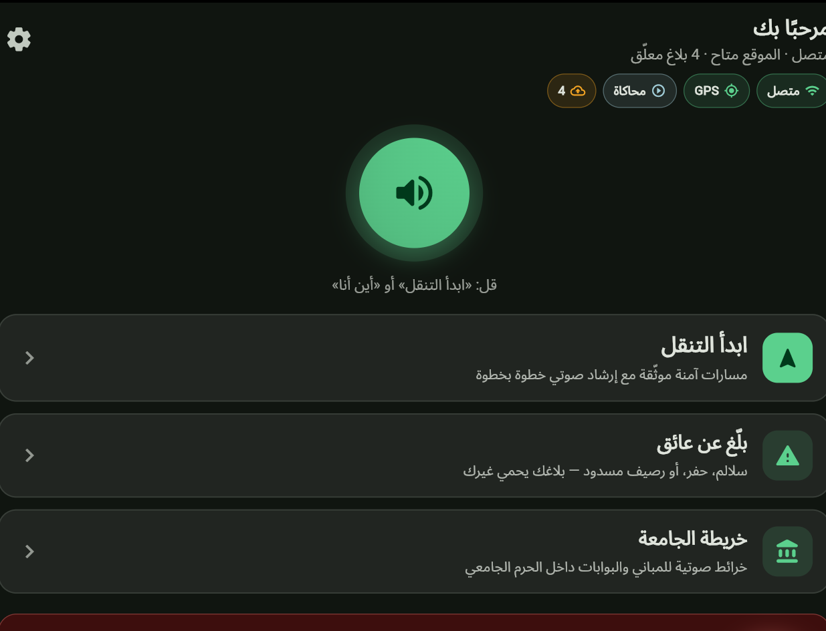
لقطة حقيقية من النسخة المنشورة
التطبيق كما هو الآن
زر واحد كبير
«ابدأ المشي» — لا قوائم ولا خطوات وسيطة
حالة مسموعة
اضغط سطر الحالة ليُقرأ لك: الموقع، الاتصال، البلاغات
استغاثة واضحة
أحمر، ثابت أسفل الشاشة، لا يختفي بالتمرير
أوفلاين
٤ بلاغات معلّقة تنتظر الشبكة — والتنقل يستمر
التصميم داكن عالي التباين افتراضيًا — أريح للعين وللحالات المختلطة.

Slide 13
٣ دقائق أمام اللجنة
سيناريو العرض الحيّ
افتح بصيرة
٠:٣٠
أغمضوا أعينكم ٣٠ ثانية
٠:٠٠
«طريقك الآمن بصوتك» — ثم إخلاء المسؤولية بثلاث نقاط
الإحساس بالمشكلة قبل أي شريحة
«ابدأ المشي»
١:١٠
«أين أنا؟»
٠:٥٠
إرشاد حقيقي + اهتزاز يمين/يسار — امشِ أمامهم
وصف الموقع وأقرب مبنى وإشارة
بلّغ عن عائق بصوتك
٢:٠٠
أطفئ الواي فاي
١:٤٠
يُحفظ محليًا ويُرفع لاحقًا
التطبيق يستمر — «أوفلاين»
الخاتمة
٢:٤٠
زر الاستغاثة
٢:٢٠
استقلالية، لا شرائح
عدّ تنازلي ثم إلغاء بنقرة

Slide 14
الابتكار · الأثر · التنفيذ · الاستدامة
لماذا يفوز هذا المشروع؟
الابتكار
أول تطبيق عربي صوتي أولًا يجمع: إرشاد + إشارات + بلاغات + SOS + أوفلاين في منتج واحد
الأثر
يستهدف فئة مهمّشة بمشكلة موثّقة، وحل مبني على مقابلات لا على تخمين
التنفيذ
53 ملف Dart · 61 اختبارًا ناجحًا · تحليل بلا أخطاء · يعمل الآن على الويب
الاستدامة
مفتوح المصدر · بلا تكاليف تشغيل · قابل للتوسّع لـ Beacons والذكاء الاصطناعي
كل رقم مذكور قابل للتحقق من المستودع مباشرة أمام اللجنة.

Slide 15
جرّبها بنفسك
أغمض عينيك، واضغط زر الاستغاثة مرتين، ثم اسمع.
هذه هي التجربة التي نقدّمها — لا شرائح، بل استقلالية.
github.com/mo3bdo23/basira
الكود مفتوح · يعمل بدون إنترنت · يدعم TalkBack و VoiceOver
MIT License © 2026 Basira

